Slide 1




循环神经网络
（recurrent neural network）
START HERE
汇报人： 齐传凯
2018年 12月12日

Slide 2






目录 content
背景
循环神经网络结构
不同类型的RNN
RNN与BPTT算法
简述LSTM
GRU
深度学习
1
of
19

Slide 3
背景
1
bp神经网络和卷积神经网络这两种结构都存在同一种特点：
假设输入是一个独立的没有上下文的单位比如输入是一张图片，网络识别是狗还是猫。
1
但是对于一些有明显的上下文特征的序列化输入，比如预测视频中下一帧的播放内容，那么很明显这样的输出必须依赖以前的输入， 也就是说网络必须拥有一定的”记忆能力”。所以RNN引入了“记忆”这个概念。
2
2
of
19
深度学习

Slide 4
循环神经网络
2
递归神经网络（RNN）是两种人工神经网络的总称。一种是时间递归神经网络（recurrent neural network），又名循环神经网络，另一种是结构递归神经网络（recursive neural network）。时间递归神经网络的神经元间连接构成矩阵，而结构递归神经网络利用相似的神经网络结构递归构造更为复杂的深度网络。RNN一般指代时间递归神经网络。单纯递归神经网络因为无法处理随着递归，权重指数级爆炸或消失的问题（Vanishing gradient problem），难以捕捉长期时间关联；而结合不同的LSTM可以很好解决这个问题
3
of
19
深度学习

Slide 5
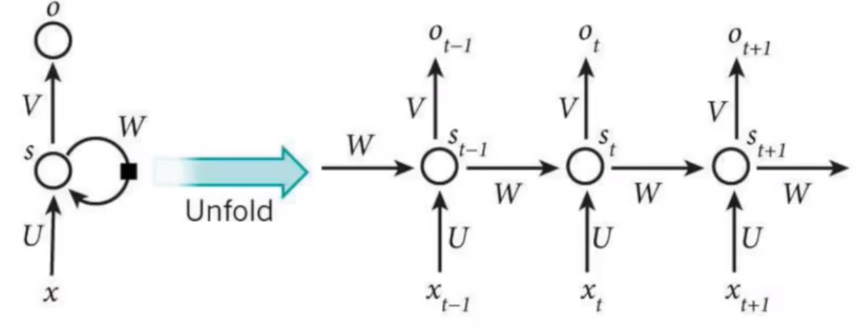
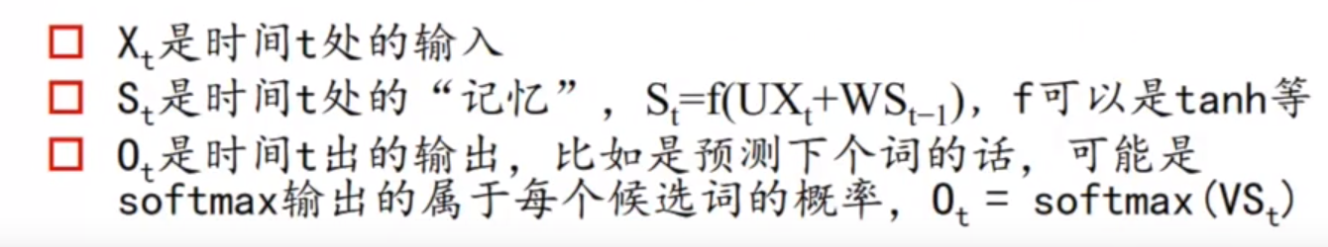
循环神经网络结构
2
4
of
19
深度学习

Slide 6
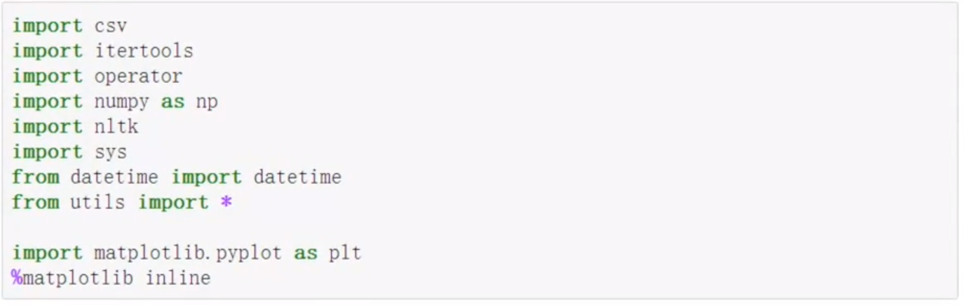
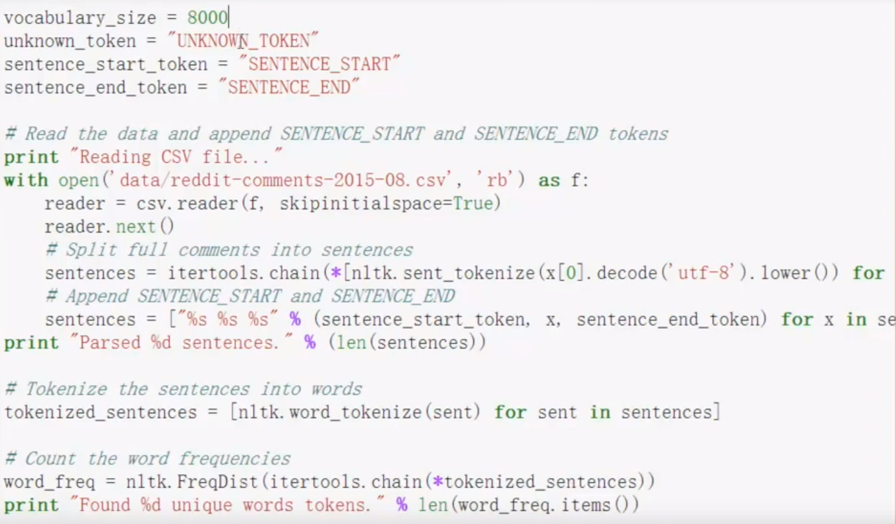
循环神经网络结构
2
生成RNN语言模型
5
of
19
深度学习

Slide 7
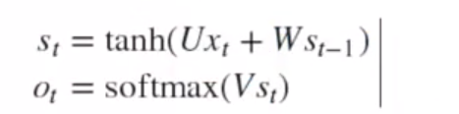
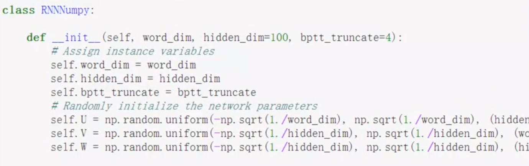
循环神经网络结构
2
生成RNN语言模型
6
of
19
深度学习

Slide 8
不同类型的RNN
2
生成RNN语言模型
7
of
19
深度学习

Slide 9
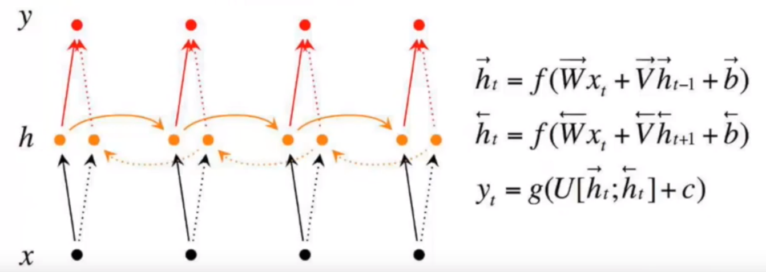
不同类型RNN
3
1、双向RNN
（1）有些情况下，当前的输出不知依赖于之前的的序列元素，还可能依赖之后的序列元素。
（2）比如从一段话中踢掉一句话或者几个词来然你补全。
（3）根据以上情况可以直观理解为双向的循环神经网络。（双向的RNN叠加）
8
of
19
深度学习

Slide 10
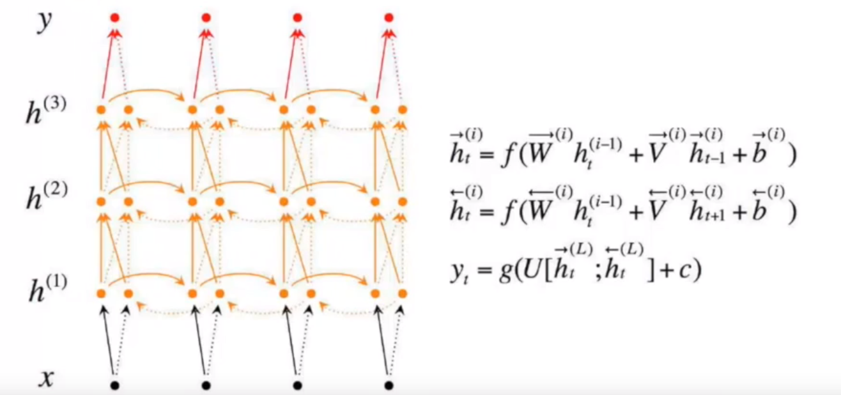
不同类型RNN
3
2、深层双向RNN
与双向RNN的区别是每一步或者每个时间点，我们设定多层结构。
9
of
19
深度学习

Slide 11
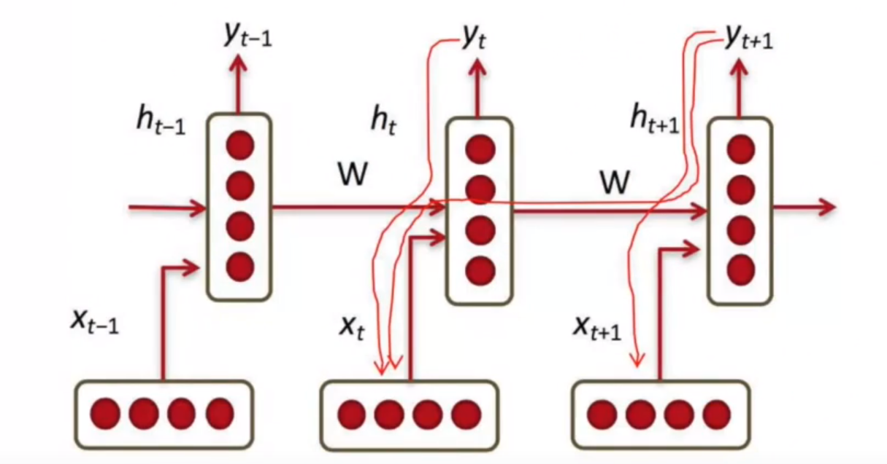
RNN与BPTT算法
4
MLP（DNN）和CNN都是用的BP算法求偏导，BPTT与BP的思路是一样的，只不过与步骤和时间t都有关系。（反向传播）
10
of
19
深度学习

Slide 12
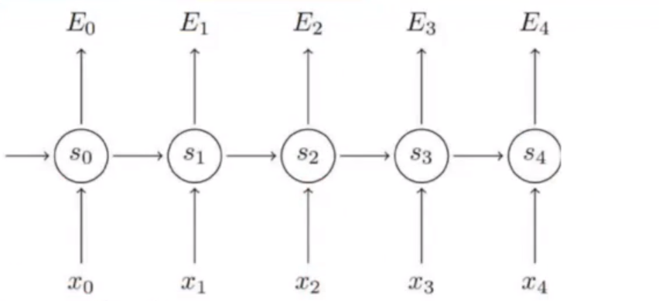
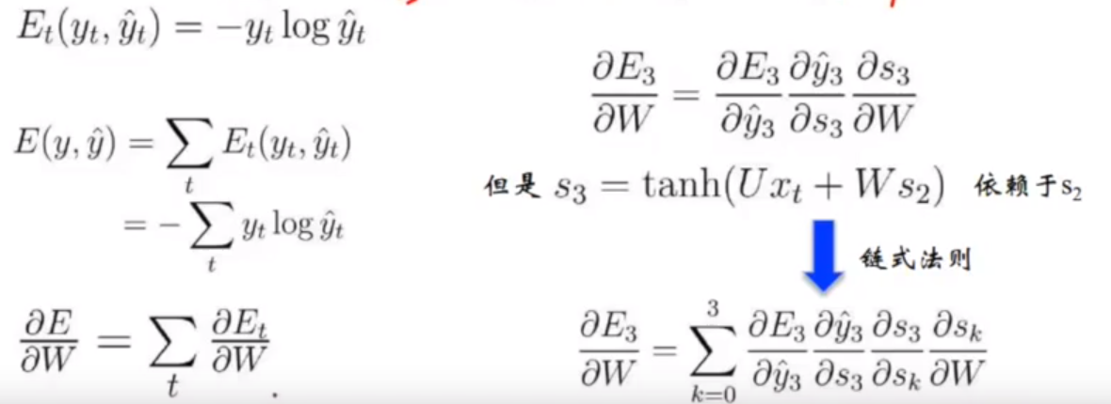
RNN与BPTT算法
4
11
of
19
深度学习

Slide 13
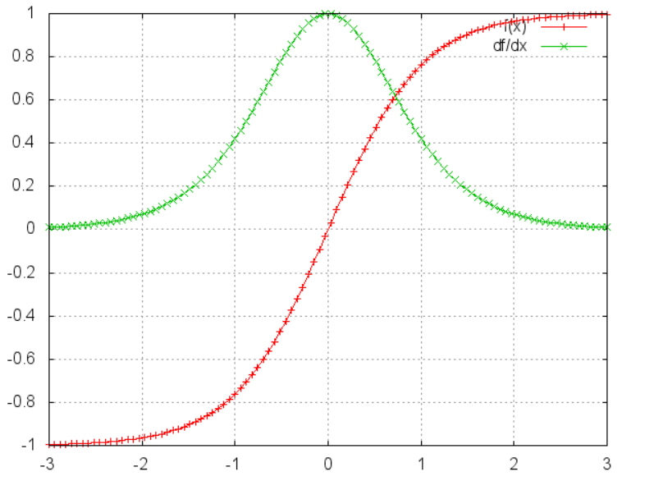
梯度消失问题
4
循环神经网络很难学习到长期的依赖 -- 在相隔数步的词之间的影响。这就会导致一些问题，因为英文句子通常被一些不是很近的词所决定，
你可以看到tanh和sigmoid函数在两端的梯度值都为0，接近于平行线。当这种情况出现时，我们就认为相应的神经元饱和了。它们的梯度为0使得前面层的梯度也为0。矩阵中存在比较小的值，多个矩阵相乘会使梯度值以指数级速度下降，最终在几步后完全消失。比较远的时刻的梯度值为0，这些时刻的状态对学习过程没有帮助，导致你无法学习到长距离依赖。消失梯度问题不仅出现在RNN中，同样也出现在深度前向神经网中。只是RNN通常比较深（例子中深度和句子长度一致），使得这个问题更加普遍
12
of
19
深度学习

Slide 14
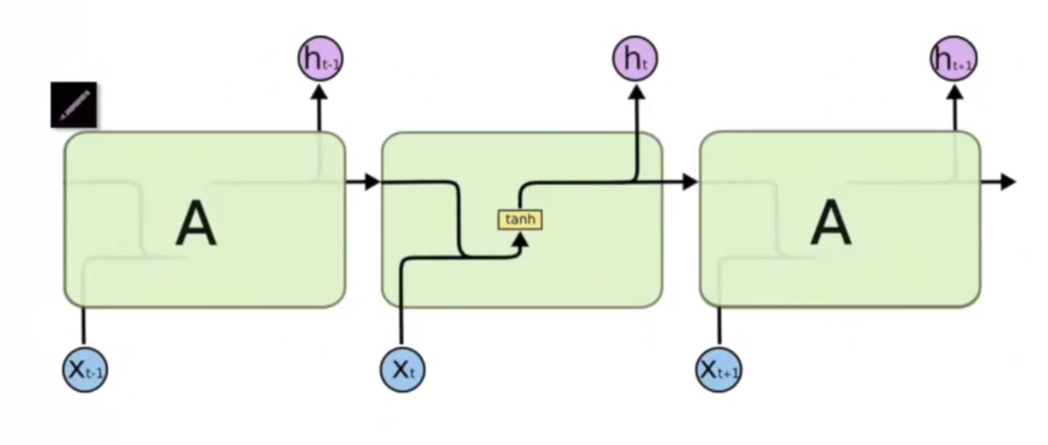
LSTM
5
LSTM（Long Short-Term Memory）是长短期记忆网络，是一种时间递归神经网络，适合于处理和预测时间序列中间隔和延迟相对较长的重要事件。
13
of
19
深度学习

Slide 15
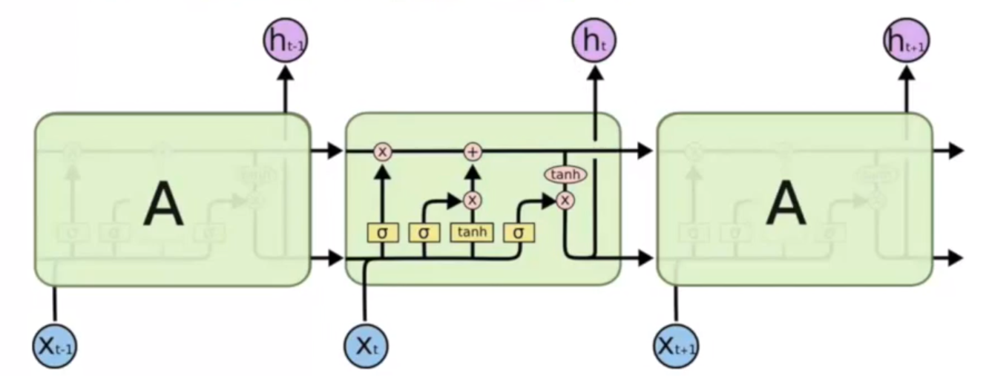
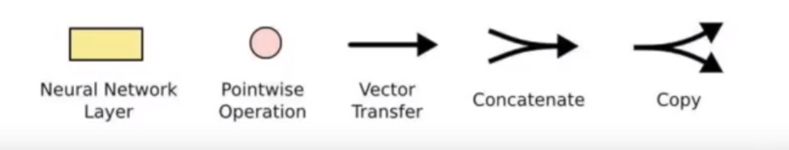
LSTM
5
非线性的处理模块
运算
运行方向
对两部分信息进行拼接
复制
14
of
19
深度学习

Slide 16
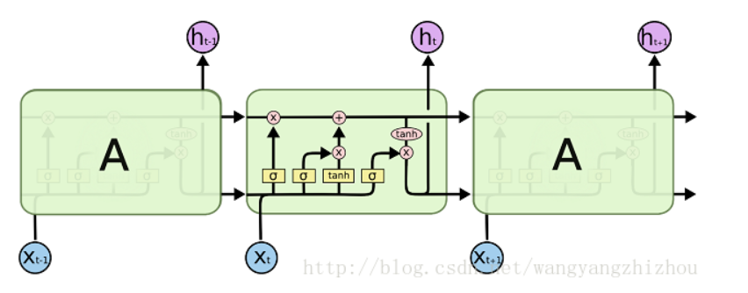
GRU
6
GRU即Gated Recurrent Unit。前面说到为了克服RNN无法很好处理远距离依赖而提出了LSTM，而GRU则是LSTM的一个变体，当然LSTM还有有很多其他的变体。GRU保持了LSTM的效果同时又使结构更加简单，所以它也非常流行。
回顾一下LSTM的模型，LSTM的重复网络模块的结构很复杂，它实现了三个门计算，即遗忘门、输入门和输出门。
15
of
19
深度学习

Slide 17
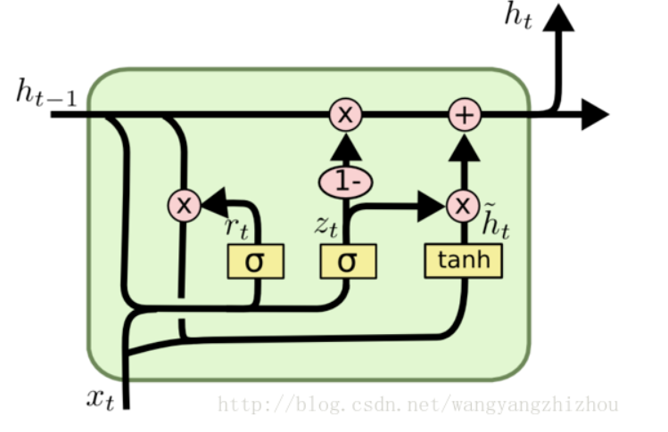
GRU
6
而GRU模型如下，它只有两个门了，分别为更新门和重置门，即图中的zt和rt。更新门用于控制前一时刻的状态信息被带入到当前状态中的程度，更新门的值越大说明前一时刻的状态信息带入越多。重置门用于控制忽略前一时刻的状态信息的程度，重置门的值越小说明忽略得越多。
16
of
19
深度学习

Slide 18
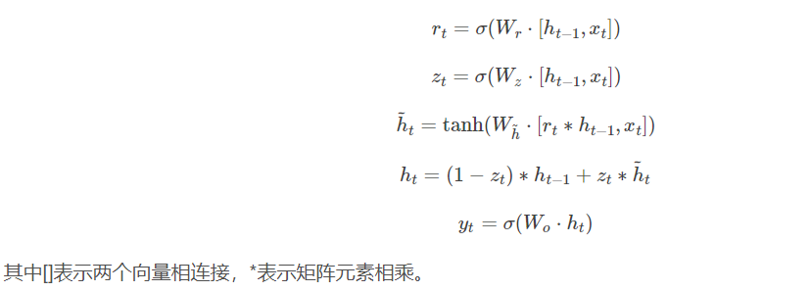
GRU
6
根据前面GRU模型图来一步步看他是怎么向前传播的，根据图不难得到以下式子：
17
of
19
深度学习

Slide 19
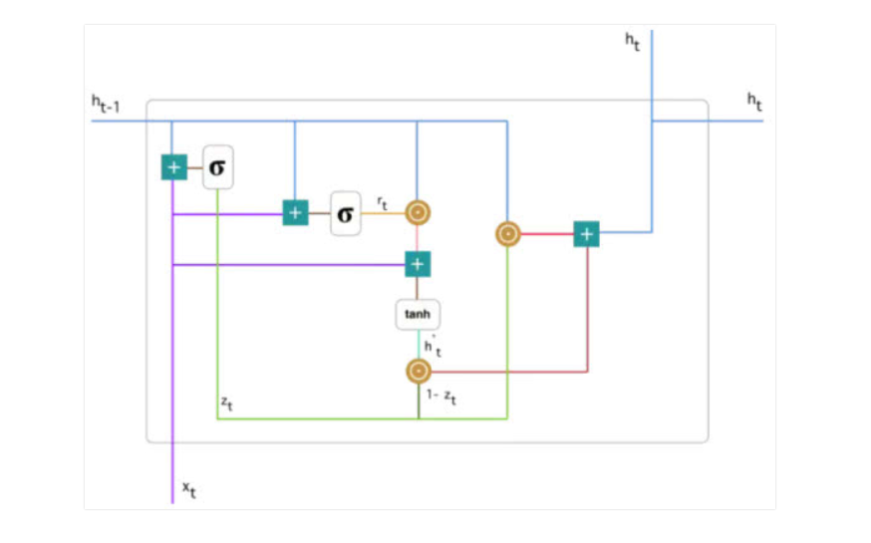
GRU
6
将GRU网络结构具体运算操作用下图进行表示。接下来将会针对该图每一部分进行详细的讲解。
18
of
19
深度学习

